Slide 1

분산신원 기반 학사증명 시스템
DID 팀 (48조)
김수연
이윤성

Slide 2
프로젝트 목표
분산신원 기반 학생증, 성적증명서 발급 및 제시
대학교에서 학생증, 성적증명서 등의 증명서를 종이 증명 대신에 분산 신원 기반 자격 증명 형태로 학생에게 발급해준다
학생은 이러한 자격 증명을 모바일 지갑앱을 사용하여 외부인에게 제시한다.
학생증, 성적증명서 검증
자격 증명을 제시받은 외부인도 모바일 지갑앱을 통하여 자격 증명을 검증한다.
자격증명 제시시 개인정보 유출 최소화
자격 증명 보유자는 개인 정보 유출을 최소화하기 위해 발급된 자격 증명(학생증, 성적증명서 등)에서 개인정보 일부(주민번호 등)을 가리고 제시하거나 성인 여부만 제시할 수 있다.

Slide 3
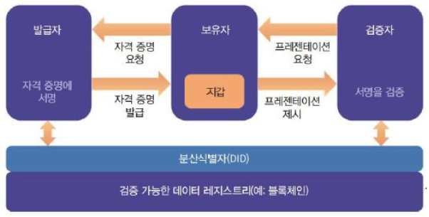


시스템 아키텍처
보유자
학생증
성적증명서
(VC)
학생증
성적증명서 제시본(VP)
검증
발급자
검증자
증명서 발급 앱: 학교 행정원이 학생증, 성적 증명서를 발급하기 위한 앱
모바일 지갑 앱(혹은 웹): 발급된 학생증, 성적 증명서를 저장하고 제시하고 검증하기 위한 앱
VDR(Verifiable Data Registry): 자격 증명의 발급과 제시, 검증 등 전 과정에서 사용되는 공개키와 DID 도큐먼트가 저장되는 저장소. 이더리움 등 블록체인에 저장됨.

Slide 4
필요성
분산 신원(DID) 기술은 DPKI(Decentralized Public Key Infrastructure) 기술을 기반으로 손쉽게 신분증을 발급할 수 있다
모바일 지갑앱에 저장하기 때문에 자격 증명의 개수가 아무리 늘어도 휴대가 간편하다
육안 검사가 아니라 모바일 지갑앱에서 공개키 기반으로 자동 검증되므로 증명서의 위변조가 사실상 불가능하고 이를 검증하는 것도 매우 용이하다.
증명서 전체 내용을 제시하지 않고 일부 정보만을 제시할 수 있어 개인 정보 유출을 최소화할 수 있다

Slide 5
개발 방법
간단한 CLI 기반 DID 예제 코드 분석 및 검증
SSI Korea 포럼에서 제공한 교육 소스 분석
CLI 기반 DID 자격증명 발급, 보유, 제시, 검증 클라이언트 검증 기능
이더리움 스마트 컨트랙트 기반 VDR(Verifiable Data Registry) 서버 기능
이더리움2 노드 s/w (RPC server 포함)
CLI 기반 학생증, 성적 증명서 DID 자격증명 시스템을 구축 및 검증
GUI 기반 시스템으로 업그레이드 구축 및 검증

Slide 6
예상되는 문제점 및 대응 방안
분산 신원 기술은 기초적인 부분만 표준화되었고 많은 부분이 표준화되어 있지 않으며 활용할 수 있는 기술자료와 오픈소스가 풍부하지 못하다.
➔ W3C에서 현재 진행 중인 표준과 제공되는 코드를 기반으로 구현

